Slide 1
Atelier Machine Learning
Analyse Comportementale Clientèle Retail
Préparé par: MARYEM SIALA
Supervisé par: Fadoua Drira
Année 2025-2026
1
Notes:
bonsoir à tous ,
je me présente maryem siala s4 ,
Je vous présente aujourd'hui l’atelier de Machine Learning portant sur l’analyse comportementale de la clientèle retail.

Slide 2
Contexte, Mission et Objectifs
Analyse Comportementale Clientèle Retail
• Marché e-commerce de cadeaux de plus en plus compétitif
• Compréhension du comportement client : levier stratégique clé
• Exploiter les données transactionnelles pour des insights actionnables
• Accompagner la prise de décision et améliorer la performance commerciale
Quatre Enjeux Stratégiques Majeurs
1
Personnalisation de l'Offre
3
Optimisation des Revenus
2
Fidélisation Client
4
Stratégie de Ciblage
2
Notes:
Le marché des cadeaux en e-commerce est fortement concurrentiel.
L’objectif est de mieux comprendre le comportement client à partir des données transactionnelles pour guider les décisions.

Slide 3
Objectifs
Modèles
1
Exploration des Données
3
Transformation
5
Évaluation des Modèles
Analyser la qualité des données, leur structure et leurs distributions. Identifier les anomalies, les incohérences et les valeurs aberrantes pour comprendre le jeu de données.
Réduire la dimensionnalité via l'Analyse en Composantes Principales (ACP) pour simplifier les modèles et améliorer leurs performances.
Interpréter les résultats avec des métriques appropriées : Accuracy, Precision, Recall, F1-score et ROC-AUC. Formuler des recommandations basées sur l'analyse des performances.
2
Préparation des Données
4
Modélisation
6
Déploiement Opérationnel
Nettoyer les données, gérer les valeurs manquantes, encoder les variables catégorielles et normaliser les variables numériques pour optimiser les modèles.
Appliquer des algorithmes de Machine Learning : régression logistique, forêts aléatoires, clustering et régression pour l'analyse comportementale.
Développer une interface utilisateur avec Flask pour permettre l'utilisation opérationnelle du modèle. Rendre la solution accessible aux utilisateurs métier.
3
Notes:
La démarche suit une suite logique.
On commence par explorer et comprendre les données, puis on les nettoie et les prépare pour l’analyse.
Ensuite, on réduit leur dimension et on applique les modèles de machine learning.
Après cela, on évalue les performances des modèles.
Enfin, on déploie la solution pour une utilisation opérationnelle.

Slide 4
Configuration de l'Environnement de Travail
Outils et Objectifs
• Visual Studio Code (VS Code) : éditeur de code puissant et extensible
• Git / GitHub : contrôle de version et collaboration
• Reproductibilité des expériences garantie
• Traçabilité complète des modifications
• Collaboration facilitée entre membres de l'équipe
4
Notes:
passons maintenant à la Configuration de l'Environnement de Travail

Slide 5
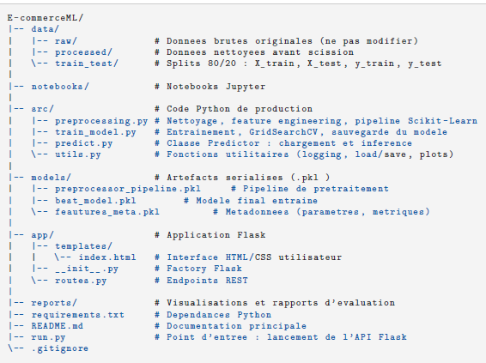
Structure du Projet
Conclusion
5
Notes:
Le projet est structuré en plusieurs parties.
Les données sont stockées dans data, le travail exploratoire dans notebooks.
src pour le prétraitement, l’entraînement et la prédiction.
Les modèles sont sauvegardés dans models, et le déploiement est géré par app avec Flask.
Le fichier README décrit le projet, son objectif , sa structure et son installation.
Enfin, run.py lance l’application

Slide 6
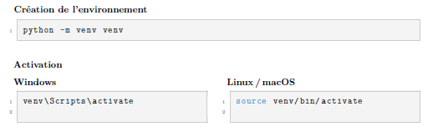

Environnement Virtuel Python
L'environnement virtuel Python permet d'isoler les dépendances de chaque projet et de garantir une reproductibilité exacte entre différentes machines. C'est une pratique essentielle pour tout projet de Machine Learning.
Avantages clés:
Isolation complète des dépendances par projet.
Reproductibilité garantie sur toutes les machines.
Évite les conflits de versions entre bibliothèques.
6
Notes:
on utilise un environnement virtuel qui permet d’isoler les dépendances du projet ,garantir la reproductibilité du modèle sur différentes machines et éviter les conflits entre versions de bibliothèques.

Slide 7
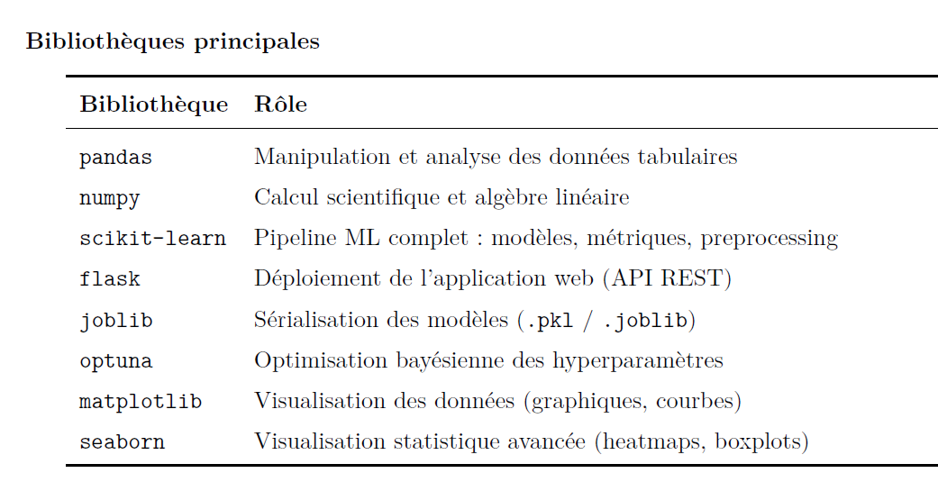
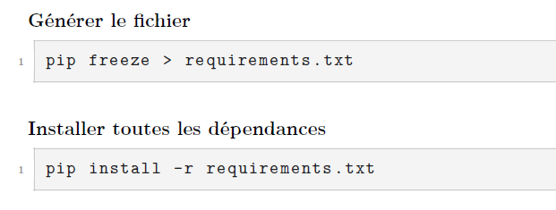
Gestion des Dépendances
Les dépendances du projet sont centralisées dans le fichier requirements.txt.
7
Notes:
Les dépendances du projet comme pandas flask joblib etc sont centralisées dans le fichier requirements.txt.

Slide 8




Documentation et Versionnement
README.md
Titre, description, objectif général (prédiction du churn), structure du projet, instructions d'installation.
Guide Pipeline ML
Essentiels pour la documentation du projet et le contrôle de version afin de garantir la reproductibilité et la collaboration :
Guide d'utilisation en 3 étapes avec tableau des dépendances et versions minimales.
Initialisation Git
git init → git add . → git commit -m "Initial commit" → git branch -M main
Publication GitHub
git remote add origin → git push -u origin main pour le versionnement et la collaboration.
Notes:
Le fichier README décrit le projet, son objectif , sa structure et son installation.
Le projet ensuite est versionné avec Git puis publié sur GitHub pour la collaboration.

Slide 9
Vue d'Ensemble du Dataset
Le dataset utilisé pour cet atelier Machine Learning provient d'une plateforme de ventes de cadeaux en ligne. Il comprend 52 variables décrivant le comportement transactionnel, démographique et relationnel des clients. La variable cible est Churn (feature #34), une variable binaire où 1 = client parti et 0 = client actif.
Features Transactionnelles (1-17)
Variables numériques décrivant le comportement d'achat fondamental par client : données brutes de transactions, montants, fréquences et récence des achats.
Features Comportementales (18-34)
Variables numériques représentant les dimensions comportementales qualitatives, calculées ou dérivées des transactions brutes avec une nature plus analytique.
Features Catégorielles
Variables textuelles et catégories incluant le segment RFM, le genre, le pays et autres attributs descriptifs des clients.
8
Notes:
Le dataset utilisé pour cet atelier provient d’une plateforme e-commerce de cadeaux et contient 52 variables décrivant le comportement client.
La variable cible est Churn, indiquant si un client est parti ou actif.
Les variables se répartissent en trois catégories : les features numériques transactionnelles, les features numériques comportementales et les features catégorielles.

Slide 10
Exploration des Données (EDA)
L'exploration des données constitue une étape fondamentale du pipeline Machine Learning. Elle permet de comprendre la structure du dataset, d'identifier les anomalies et de préparer les données pour la modélisation. Cette phase diagnostique révèle les incohérences de typage, les valeurs manquantes et les problèmes de formatage qui nécessiteront un traitement spécifique avant l'entraînement des modèles.
Chargement des Données
Structure Globale (df.info())
• Chargement du dataset complet df = load_data().
• Détection automatique des types de variables
• Pipelines séparés pour features numériques et catégorielles
• Préparation pour l'analyse exploratoire
• Outil diagnostique pour inspection initiale
• Détection des types de données incorrects
• Variables numériques stockées en texte
• Formats mixtes et valeurs parasites
• Valeurs manquantes significatives (âge client)
9
Notes:
passons à l'Exploration des Données qui permet de comprendre la structure du dataset
L’analyse de la structure globale met en évidence les problèmes de format, les types incorrects et les valeurs manquantes.

Slide 11
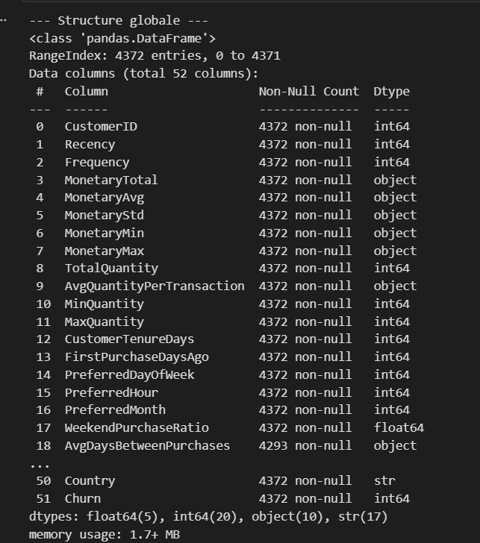
Structure Globale (df.info())
Interprétation des Types de Données
int64 — Entier 64 bits
Variables numériques entières comme Recency, Frequency, TotalQuantity. Idéal pour les comptages et indices temporels.
float64 — Nombre décimal
Variables avec décimales comme Age, ReturnRatio, SatisfactionScore. Utilisé pour les ratios et moyennes calculées.
object / str — Texte ou mixte
Variables textuelles comme RFMSegment, Gender, Country. Attention: MonetaryTotal détecté comme object au lieu de float (problème de formatage).
10
Notes:
on distingue Trois types de données :
int64 :pour les variables entières (comptage)
float64 : variables décimales
object /str: variables textuelles avec quelques erreurs de typage

Slide 12

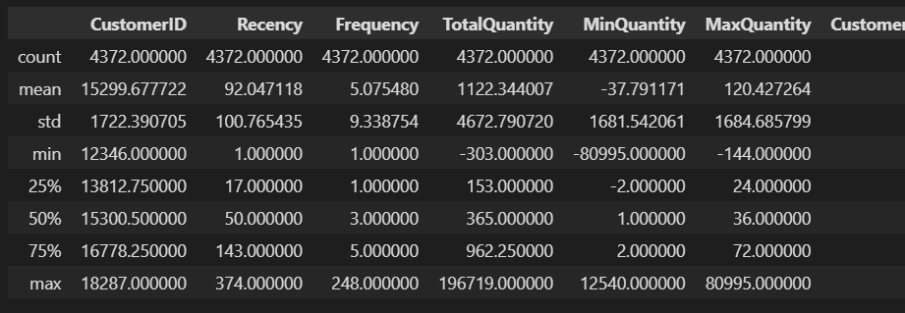
Statistiques Descriptives (df.describe())
La fonction df.describe() fournit un résumé statistique complet des variables numériques du dataset. Elle permet d'identifier rapidement les tendances centrales, la dispersion des données et de détecter des anomalies potentielles nécessitant un traitement spécifique.
Statistiques Clés Analysées
Moyenne et écart-type pour mesurer la tendance centrale et la dispersion des valeurs dans chaque variable.
Quartiles et Valeurs Extrêmes
Min, max et quartiles (Q1, Q2, Q3) révèlent la distribution et identifient les outliers potentiels.
Anomalie: SatisfactionScore
Valeurs sentinelles détectées: {-1, 0, 99} alors que l'échelle logique est 1-5. Traitement spécifique requis.
Anomalie: SupportTicketsCount
Valeurs sentinelles: {-1, 999} identifiées. 999 tickets est impossible, indiquant des données manquantes codées.
11
Notes:
La fonction df.describe() fournit un résumé statistique des variables numériques du dataset comme la (moyenne), la dispersion le minimum, le maximum et les quartiles
afin de détecter les anomalies.
Par exemple, pour SatisfactionScore, des valeurs sentinelles {-1, 0, 99} ont été identifiées alors que l’échelle attendue est de 1 à 5.
De même, pour SupportTicketsCount, les valeurs {-1, 999} sont incohérentes, car un tel nombre de tickets est irréaliste, indiquant des données mal codées ou manquantes.

Slide 13
Analyse des Valeurs Manquantes
L'analyse des valeurs manquantes est une étape cruciale dans la préparation des données pour le Machine Learning. Les données incomplètes peuvent biaiser les modèles et réduire leur performance prédictive. Voici les constats majeurs sur notre dataset :
Âge Client — Problème Majeur
La variable âge client présente environ 30% de valeurs manquantes, un taux significatif qui nécessite une stratégie d'imputation adaptée.
AvgDaysBetweenPurchases — Cas Spéciaux
Taux de 1.8% manquant dû aux clients avec un seul achat. Les indicateurs temporels ne sont pas calculables pour ces cas particuliers.
12
Notes:
On observe aussi que l’âge client présente environ 30 % de valeurs manquantes.
et AvgDaysBetweenPurchases présente environ 1,8 % de valeurs manquantes s’expliquent par des clients ayant un seul achat,

Slide 14

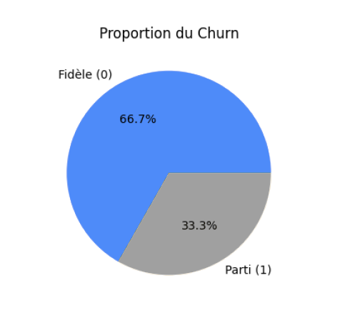
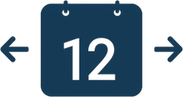

Features à Traitement Spécifique
Analyse de la Variable Cible — Churn
Certaines variables nécessitent un prétraitement particulier avant d'être utilisées dans le modèle de Machine Learning :
Distribution des classes et détection du déséquilibre nécessitant des techniques de rééquilibrage.
NewsletterSubscribed
Clients Fidèles
Clients Churned
67% (Churn=0)
33% (Churn=1)
Variance nulle (100% "Yes"). Variable non-informative à supprimer.
RegistrationDate
Formats mixtes (UK DD/MM/YY et ISO YYYY-MM-DD). Standardisation requise.
LastLoginIP
Adresse IP inutilisable directement par les algorithmes. Transformation nécessaire.
13
Notes:
de plus Plusieurs features demandent un traitement spécifique : NewsletterSubscribed (variance nulle
, RegistrationDate (formats mixtes à standardiser),
LastLoginIP qui est (non exploitable directement)
La variable cible Churn montre un déséquilibre avec environ 67 % de clients fidèles , et 33.3%de clients partis, , nécessitant un rééquilibrage

Slide 15
Analyse de Corrélation et Multicolinéarité
L'analyse de corrélation et de multicolinéarité est essentielle pour garantir la stabilité et la fiabilité des modèles de Machine Learning. Ces techniques permettent d'identifier les variables redondantes qui peuvent fausser les prédictions et dégrader les performances du modèle.
Matrice de Corrélation
La matrice de corrélation mesure la relation linéaire entre deux variables. Le coefficient varie de -1 à +1.
• Seuil critique : coefficient > 0.8
• Action : supprimer la variable redondante
Risques identifiés dans le dataset :
• MonetaryTotal vs MonetaryAvg
• TotalQuantity vs AvgQtyPerTrans
Ces paires présentent une forte corrélation et nécessitent un traitement spécifique.
14
Notes:
de plus L’analyse de corrélation et de multicolinéarité permet d’éviter les variables redondantes et d’améliorer la stabilité du modèle.
pour cela on calcul
La matrice de corrélation qui identifie les relations fortes entre variables (seuil > 0.8),

Slide 16

Préparation des Données
(Data Preprocessing)
Transformer des données brutes et imparfaites en données propres et exploitables pour les algorithmes ML.
Règle fondamentale
Principe clé
No Data Leakage
Train Set Only
15
Notes:
passns maintenata au data processing càd transformer des données brutes en données propres et exploitables par les modèles de Machine Learning.

Slide 17

SatisfactionScore
Valeurs invalides détectées : {-1, 0, 99} hors échelle 1-5
Stratégie : Remplacement par la médiane des valeurs valides (1-5)
car il est peu influencée par les valeurs extrêmes
Imaginons une variable :
[10, 12, 13, 15, 1000]
Moyenne = (10 + 12 + 13 + 15 + 1000) / 5 = 210
Médiane = 13
La moyenne est complètement faussée par 1000
La médiane reste représentative
Traitement des Valeurs Aberrantes
Les valeurs aberrantes (outliers) peuvent contaminer les calculs et biaiser l'apprentissage. Deux variables nécessitent un traitement spécifique pour garantir la qualité des données.
SupportTicketsCount
Valeurs problématiques : négatives (-1) et extrêmes (999)
Stratégie : Clipping au 99ᵉ percentile
1) Trouver une limite raisonnable :
upper_limit = df['SupportTicketsCount'].quantile(0.99)
=> 99% des données sont en dessous de upper_limit donc
tout ce qui est > upper_limit devient upper_limit
3) Corriger les valeurs négatives :
df.loc[df['SupportTicketsCount'] < 0] = 0
tout ce qui est < 0 devient 0
.
16
Notes:
commonçons par Les valeurs aberrantes
Pour SupportTicketsCount, on applique un clipping au 99ᵉ percentile : on définit une limite supérieure telle que 99 % des données sont en dessous, et toute valeur supérieure est remplacée par cette limite et Les valeurs négatives sont remplacées par 0 .
Pour SatisfactionScore, les valeurs invalides sont remplacées par la médiane des valeurs valides

Slide 18
Feature Engineering — Extraction Temporelle et IP
La création de nouvelles variables à partir des données existantes permet de capturer des informations comportementales cachées. La transformation des données brutes (souvent du texte) en features exploitables (Parsing) , tandis que l'analyse des adresses IP révèle des patterns de connexion distincts. Les modèles ML ne comprennent pas les dates directement, mais ils comprennent des nombres.
Features Temporelles
Extraction IP
reg_date=pd.to_datetime(df['RegistrationDate'], dayfirst=True, errors='coerce')
to_datetime : convertit une colonne (Sting) en format date/temps (datetime)
dayfirst=True→ format jour/mois/année
Parsing de RegistrationDate et création de nouvelles colonnes et suppression de l’ancienne
• RegYear : année → ancienneté client
• RegMonth : mois → saisonnalité
• RegDay : jour du mois → cycles
• RegWeekday : jour semaine → profil
Transformer une adresse IP en une information si
est-ce une IP privée ou non ?
1 → IP privée
0 → IP publique
return 1 if str(ip).startswith(('192.168.', '10.', '172.')) else 0
On crée une nouvelle colonne :
df['Is_Private_IP']= df['LastLoginIP'].apply(is_private_ip)
Supprimer l’ancienne colonne
df = df.drop(columns=['LastLoginIP'])
17
Notes:
La feature engineering transforme les données brutes en variables plus informatives
on fait un parsing pour La variable RegistrationDate qui est décomposée en année (ancienneté client), mois (saisonnalité), jour et jour de semaine, afin de capturer les comportements temporels.
Pour les adresses IP, une nouvelle variable Is_Private_IP est créée pour distinguer les IP privées (1) des IP publiques (0),

Slide 19
Feature Engineering — Variables Comportementales )
Construction de 3 features comportementales basées sur le modèle RFM (Récence, Fréquence, Montant) pour enrichir la compréhension du comportement client et améliorer la prédiction du churn.
MonetaryPerDay
Formule: MonetaryTotal / (Recency + 1)
Intensité des dépenses récentes — indicateur de fidélité active du client.
AvgBasketValue
Formule: MonetaryTotal / Frequency
Valeur moyenne par achat — distingue les petits acheteurs des gros acheteurs.
TenureRatio
Formule: Recency / CustomerTenureDays
Indicateur de désengagement client — signal de risque de churn élevé.
18
Notes:
de plus la Construction de 3 features comportementales
MonetaryPerDay
AvgBasketValue
TenureRatio
pour améliorer la prédiction du churn.

Slide 20
Suppression des Features Inutiles
Data Leakage
Le data leakage est une situation où le modèle utilise des informations qu’il ne devrait pas avoir au moment de la prédiction, souvent liées directement ou indirectement à la cible. Cela entraîne des performances artificiellement élevées pendant l’entraînement mais mauvaises en conditions réelles. Pour éviter ce problème, les variables dérivées de la cible ou disponibles uniquement après l’événement sont supprimées du dataset.
La suppression des variables non pertinentes est essentielle pour éviter les biais et améliorer la généralisation du modèle. Certaines colonnes doivent être retirées car elles introduisent des fuites de données (data leakage) ou n'apportent aucune valeur prédictive.
Colonnes supprimées :
CustomerID : Identifiant unique sans pouvoir prédictif.
NewsletterSubscribed : Variable à variance nulle (100% "Oui"), non informative.
ChurnRiskCategory : Particulièrement critique car dérivée de la cible ( Contient déjà la réponse du problème)
ChurnRisk: calculé à partir de règles liées au churn
CustomerType : ex: "Perdu" → 100% churn , "Régulier" → 0% churn
RFMSegment : comportement futur/past : "Dormants" → churn ,"Champions" → non churn
LoyaltyLevel: dérivé de l’ancienneté et du comportement client
FavoriteSeason: variable artificiellement corrélée au churn
Recency: ex : Recency > 90 → churn = 1 donc fuite directe de la cible
19
Notes:
La suppression des features inutiles comme
CustomerID : un identifiant sans pouvoir prédictif, et NewsletterSubscribed qui présente une variance nulle (100 % “Oui”)
Plusieurs variables sont aussi éliminées car elles causent du data leakage, c’est-à-dire qu’elles contiennent des informations liées à la cible Churn. C’est le cas de ChurnRisk, LoyaltyLevel, FavoriteSeason etc
------------------------------------
Le data leakage se produit lorsque le modèle accède à des informations qu’il ne devrait pas connaître au moment de la prédiction, ce qui donne des performances artificiellement élevées mais non fiables en production.

Slide 21
On fait la séparation X / y avant le calcul des corrélations
y = df['Churn'] (cible)
X = df.drop(columns=['Churn']) (features)
pour éviter toute fuite d’information (data leakage) et le risque d’identifier des variables trop liées à la réponse(churn)
Corrélation de Pearson
Analyse de Corrélation et Multicolinéarité
Garder seulement les variables numériques :
numeric_df = X.select_dtypes(include=[np.number])
Calculer la corrélation : corr_matrix = numeric_df.corr().abs()
Prendre uniquement la moitié du tableau car la matrice est symétrique
Trouver les variables trop corrélées :
• MonetaryTotal ↔ MonetaryAvg
• Frequency ↔ UniqueInvoices
• UniqueProducts ↔ UniqueDescriptions (r ≈ 0.99)
on enlève variables redondantes
20
Notes:
L’analyse de corrélation commence après la séparation des données
y = Churn (cible) et X = features, afin d’éviter tout risque de data leakage.
on calcule la matrice de corrélation absolue sur les variables numériques et
On identifie les variables fortement corrélées comme MonetaryTotal ↔ MonetaryAvg, Frequency ↔ UniqueInvoices, et UniqueProducts ↔ UniqueDescriptions (r ≈ 0.99).
Les variables redondantes sont ensuite supprimées pour réduire la multicolinéarité et stabiliser les modèles.

Slide 22
Séparation Train / Test Stratifiée (80/20)
Construction du pipeline de preprocessing
Dimensions du Dataset
pipeline = create_pipeline(X_train)
les transformations :
numérique : imputation +StandardScaler
standardisation avec StandardScaler qui standardise les variables numériques en les transformant pour avoir une moyenne = 0 et un écart-type = 1.
Chaque valeur est centrée puis réduite, ce qui met toutes les variables sur la même échelle.
catégoriel : imputation + one-Hot Encoding
('imputer', SimpleImputer(strategy='most_frequent')),
one-Hot Encoding transforme une variable catégorielle en plusieurs variables binaires (0/1), une par modalité.
PCA : PCA(n_components=0.95)
A réduit le nombre de variables en conservant l’essentiel de l’information (95% de la variance) afin de simplifier le modèle et améliorer ses performances.
X shape: (4372, 111) features
y distribution: 0 = 2918 (67%), 1 = 1454 (33%)
test_size = 0.20, random_state = 42
Résultats du Split
X_train: (3497, 111)
X_test: (875, 111)
Churn train: 33.3%
Churn test: 33.2%
Importance de stratify=y
stratify=y permet de conserver la même proportion des classes (ex : churn / non-churn) dans les ensembles d’entraînement et de test, assurant ainsi une évaluation plus fiable du modèle.
21
Notes:
La séparation train/test est faite en 80/20 avec stratify=y pour conserver la même distribution du churn dans les deux ensembles.
Un pipeline de preprocessing est ensuite appliqué : imputation et standardisation pour les variables numériques càd mettre toutes les variables sur la même échelle
et pour les variables catégorielles imputation et l'encodage avec le one-Hot Encoding qui transforme une variable catégorielle en plusieurs variables binaires (0/1)
enfin application de pca qui réduit le nombre de variables en conservant l’essentiel de l’information (95% de la variance)
---------------------------------
from sklearn.model_selection import train_test_split
from sklearn.preprocessing import StandardScaler, OneHotEncoder
from sklearn.impute import SimpleImputer
from sklearn.compose import ColumnTransformer
from sklearn.pipeline import Pipeline
from sklearn.decomposition import PCA

Slide 23
Imputation des Valeurs Manquantes
Le remplacement des valeurs manquantes est une étape cruciale du prétraitement. Deux variables nécessitent une imputation dans notre jeu de données, chacune avec une stratégie adaptée à sa nature et à son contexte métier.
Age (30% manquant)
AvgDaysBetweenPurchases (1.8% manquant)
• Stratégie : Imputation par la médiane
• Justification : La médiane est robuste aux valeurs aberrantes (contrairement à la moyenne)
• Résultat : Valeur imputée ≈ 49 ans
• Avantage : Préserve la distribution centrale sans être influencée par les âges extrêmes
('imputer', SimpleImputer(strategy='median')),
• Stratégie : Imputation par 0
• Justification :
Valeurs indéfinies pour les clients avec un seul achat
Pas d'intervalle entre achats = 0 jours
• Résultat : Sémantiquement correct
• Avantage : Reflète la réalité métier plutôt qu'une estimation statistique arbitraire
22
Notes:
pour L’imputation de l' Age , on utilise une imputation par la médiane , car elle est robuste aux valeurs extrêmes
Pour AvgDaysBetweenPurchases on impute par 0, car les clients concernés n’ont effectué qu’un seul achat, donc aucun intervalle entre achats n’est défini.

Slide 24
Application du pipeline
Sauvegarde datasets finaux
X_train.csv
X_test.csv
y_train.csv
y_test.csv
train : fit_transform(X_train) : apprend les paramètres du preprocessingsur les données d’entraînement puis les applique.
test : transform(X_test) : applique exactement les mêmes transformations apprises sur le train aux données de test, sans réapprendre.
SMOTE (équilibrage classes)
Sauvegarde pipeline
SMOTE.fit_resample() : sert à équilibrer les classes en générant de nouveaux exemples synthétiques de la classe minoritaire afin d’éviter le déséquilibre des données. (churn 67% fidèles / 33% ) aprés smote : Train rééquilibré : 50% / 50%
preprocessor_pipeline.pkl et features_meta.pkl (sert à garder une trace de preprocessing pour pouvoir le reproduire plus tard.)
23
Notes:
Le pipeline est appliqué en deux étapes : sur le train, fit_transform(X_train) apprend les paramètres de prétraitement et les applique, tandis que sur le test, transform(X_test) applique les mêmes transformations sans réapprentissage.
Ensuite, SMOTE est utilisé pour rééquilibrer le classe (churn) en générant des exemples synthétiques de la classe minoritaire (churn),
Enfin,les datasets finaux sont sauvegardés ainsi que le pipeline sous forme de fichier .pkl pour assurer la reproductibilité.

Slide 25

Modélisation et
Entraînement
Comparaison de deux algorithmes supervisés : Régression Logistique et Random Forest pour la prédiction du churn
24
Notes:
passons maintenat à la La phase de modélisation et entraînement qui consiste à comparer deux algorithmes supervisés, la Régression Logistique et le Random Forest, pour la prédiction du churn.

Slide 26
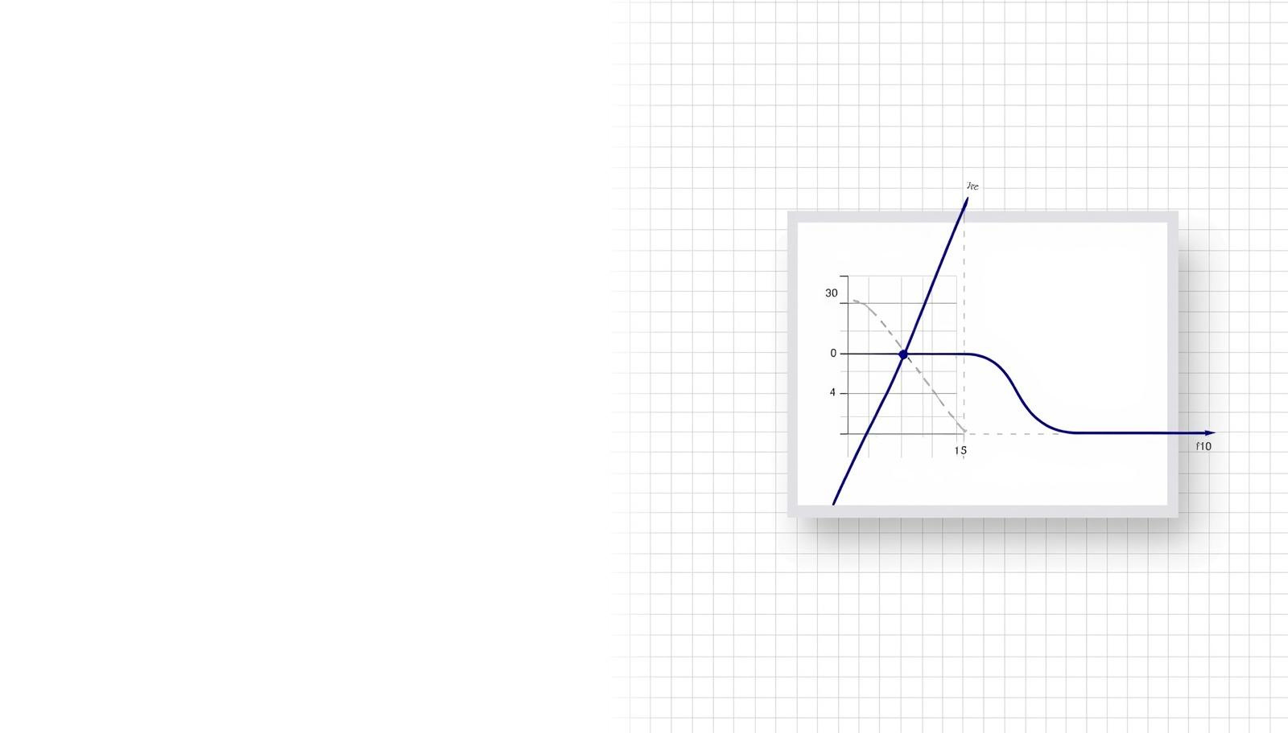
Régression Logistique
La régression logistique calcule la probabilité qu’une observation appartienne à une classe (0 ou 1) en appliquant une fonction sigmoïde sur une combinaison linéaire des variables.
Paramètres importants :
C : contrôle la complexité du modèle (petit C = modèle plus simple)
class_weight : aide le modèle quand les classes ne sont pas équilibrées
penalty : évite le sur-apprentissage en limitant les poids du modèle
25
Notes:
La régression logistique estime la probabilité d’appartenir à une classe (0 ou 1) via une fonction sigmoïde.
Paramètres clés :
C : contrôle la complexité (petit C = modèle plus simple)
class_weight : gère le déséquilibre des classes
penalty : régularisation pour éviter le sur-apprentissage

Slide 27

Random Forest Classifier
Principe d'apprentissage ensembliste : la prédiction finale correspond au mode (vote majoritaire) de multiples arbres de décision. Chaque arbre est entraîné sur un échantillon bootstrap des données, réduisant ainsi le surapprentissage et améliorant la robustesse du modèle.
26
Notes:
Le Random Forest Classifier repose sur un apprentissage ensembliste.
Il combine plusieurs arbres de décision, chacun entraîné sur un échantillon bootstrap des données, et la prédiction finale est obtenue par vote majoritaire.
Cette approche réduit le surapprentissage et améliore la robustesse du modèle.

Slide 28
Régression Logistique
Random Forest Classifier
Préparer le modèle
from sklearn.linear_model import LogisticRegression
model = LogisticRegression(max_iter=1000)
→ pour éviter que le modèle ne s’arrête trop tôt (convergence)
from sklearn.ensemble import RandomForestClassifier
model = RandomForestClassifier(random_state=42)
→ pour avoir toujours les mêmes résultats (reproductibilité)
Choisir les hyperparamètres
lr_params = {
'C': [0.1, 1.0, 10.0],
'class_weight': ['balanced']
}
On teste plusieurs valeurs de C pour trouver le meilleur équilibre entre simplicité du modèle et performance.
C = 0.1 : forte régularisation → modèle très simple, moins sensible aux données
C = 1.0 : équilibre standard entre simplicité et flexibilité
C = 10.0 : faible régularisation → modèle plus complexe, s’adapte davantage aux données
lrf_params = {
'n_estimators': [50, 100],
'max_depth': [10, 20, None],
'class_weight': ['balanced']
}
n_estimators : nombre d’arbres dans la forêt
(plus = plus stable mais plus lent)
max_depth : profondeur des arbres
petit → modèle simple
grand → modèle complexe
class_weight='balanced' : corrige déséquilibre des classes
27
Notes:
donc , Pour la régression logistique, on initialise le modèle avec max_iter=1000 pour assurer la convergence.
On teste plusieurs valeurs de C (0.1 ,1.0 , 10.0)afin de trouver le bon compromis :
class_weight='balanced' permet de gérer le déséquilibre des classes.
Pour le Random Forest, on fixe random_state=42 pour la reproductibilité.
Les hyperparamètres testés sont :
n_estimators : nombre d’arbres
max_depth : profondeur
class_weight='balanced' :

Slide 29
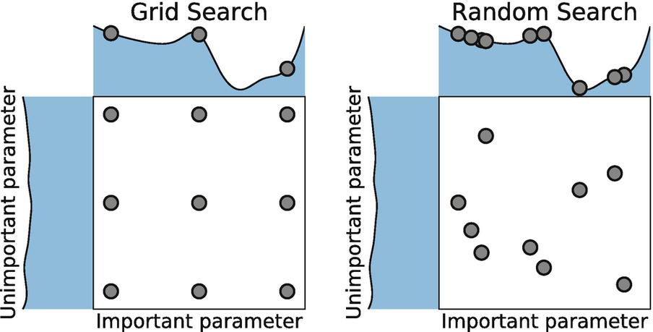
Optimisation GridSearchCV
La GridSearchCV teste automatiquement toutes les combinaisons possibles d’hyperparamètres pour trouver celle qui donne les meilleures performances selon une métrique donnée. Elle valide chaque combinaison avec une validation croisée pour éviter le sur-apprentissage.
Ses principaux paramètres sont
param_grid (les valeurs à tester),
cv (nombre de folds de validation croisée)
scoring (f1-score).
28
Notes:
La GridSearchCV permet de tester automatiquement toutes les combinaisons d’hyperparamètres afin de sélectionner la configuration la plus performante.
Les paramètres principaux sont :
param_grid : ensemble des hyperparamètres à tester
cv : nombre de folds pour la validation croisée
scoring : métrique d’évaluation (ici F1-score)

Slide 30
Régression Logistique
Random Forest Classifier
GridSearchCV (entraînement)
rf_grid = GridSearchCV(
RandomForestClassifier(random_state=42),
rf_params,
cv=5,
scoring='f1'
)
rf_grid.fit(X_train, y_train)
lr_grid = GridSearchCV(
LogisticRegression(max_iter=1000),
lr_params,
cv=5,
scoring='f1'
)
lr_grid.fit(X_train, y_train)
Justification du Choix des Métriques
F1-Score comme métrique principale : équilibre optimal entre précision et recall, essentiel pour la prédiction de churn.
Faux négatifs critiques : ne pas détecter un client à risque coûte plus cher que de cibler un client fidèle. Le recall est donc prioritaire.
29
Notes:
La GridSearchCV est utilisée pour optimiser les hyperparamètres et sélectionner les meilleurs paramètres
Pour les deux modèles on applique une validation croisée à 5 folds avec le F1-score comme métrique d’évaluation.
Le choix du F1-score est justifié par son équilibre entre précision et recall, ce qui est essentiel dans la prédiction du churn.
--------------------------------
Le recall est particulièrement important, car ne pas détecter un client à risque (faux négatif) est plus coûteux que cibler un client fidèle.

Slide 31
Etape commune :
01
02
Récupérer le meilleur modèle
Accuracy
Precision
best_lr_model = lr_grid.best_estimator_
(best_model.pkl)
Prédictions correctes globales. Peut être biaisée si déséquilibre.
Fiabilité des prédictions de churn positives.
Prédiction sur test set
preds = best_lr_model.predict(X_test)
probs = best_lr_model.predict_proba(X_test)[:, 1]
03
04
Évaluation du modèle
accuracy_score
precision_score
recall_score
f1_score
roc_auc_score
Recall
F1-Score
Capacité à détecter les vrais churners. Critique pour le business.
Moyenne harmonique. Métrique principale choisie.
30
Notes:
On récupère ensuite le meilleur modèle obtenu et on réalise les prédictions sur le test set
Enfin, on évalue le modèle avec plusieurs métriques : acc ....
---------------------------------
Accuracy : proportion de prédictions correctes sur l’ensemble des données
Precision : parmi les clients prédits comme churn, combien sont réellement churn
Recall : parmi les vrais churn, combien sont détectés
F1-score : moyenne équilibrée entre précision et recall
ROC-AUC : mesure la capacité du modèle à distinguer churn vs non-churn, indépendamment du seuil

Slide 32
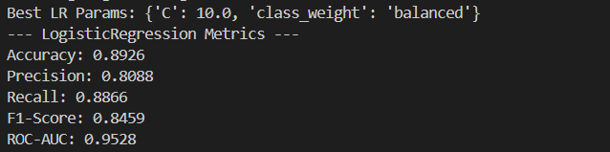
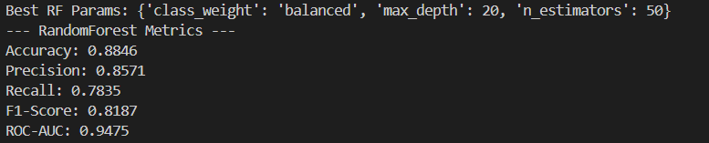
31
Notes:
Bien que le Random Forest affiche une meilleure Précision 0.857, la Régression Logistique s'impose sur la quasi-totalité des autres indicateurs clés. Elle obtient non seulement une meilleure Accuracy 0.8926 et un meilleur ROC-AUC 0.9528 mais elle surpasse surtout le Random Forest en termes de Recall 0.886 contre 0.7835

Slide 33

Régression Logistique
32
Notes:
.Décision finale : La Régression Logistique est retenue comme modèle final.

Slide 34
Classe Predict
La classe Predict centralise l’ensemble du processus d’inférence du modèle en chargeant les artefacts essentiels (pipeline de prétraitement et modèle entraîné) et en appliquant les mêmes transformations que lors de l’entraînement. Cette étape est cruciale en machine learning, car elle garantit la cohérence entre les données d’entraîne
33

Slide 35

Déploiement Architecture Flask
Flask est un micro-framework Python léger et flexible utilisé pour transformer un modèle de machine learning en application web et permet l’intégrer directement des modèles scikit-learn.
1. init
création de l’app : def create_app()
Initialisation de l’application Flask principale app = Flask(__name__)
routes (logique de l’application API REST Endpoints)
@main_bp.route('/', methods=['GET']) ⟶ index.html (formulaire)
@main_bp.route('/predict', methods=['POST']) ⟶ (Retourne :la classe (churn / non churn)
run (lancement du serveur)
34

Slide 36

Architecture MVC de l'Application
M
V
Model
View
src/predict.py (best_model.pkl, preprocessor_pipeline.pkl feautures_meta.pkl)
templates/index.html interface responsive
L'application de prédiction de churn suit le pattern MVC (Model-View-Controller) pour une architecture modulaire et maintenable. Cette séparation des responsabilités facilite le développement et les évolutions futures.
C
F
Controller
Factory
app/routes.py
gestion des requêtes HTTP et communication entre View et Model
app/init.py initialisation Flask
35

Slide 37
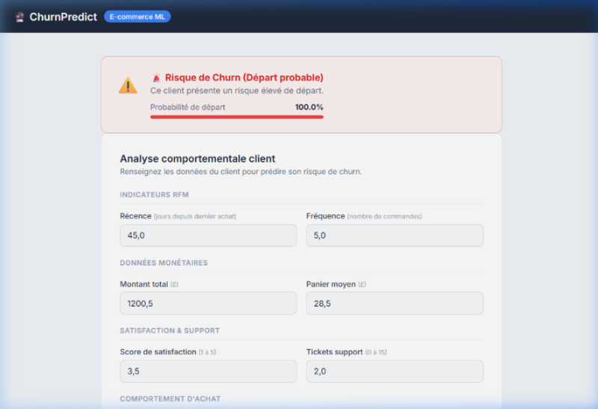
36

Slide 38
Réalisations Clés du Projet
Ce workshop a permis de construire un pipeline ML complet pour la prédiction du churn client, de la préparation des données jusqu'au déploiement. Cette solution opérationnelle permet d'anticiper les départs clients et d'activer des stratégies de rétention efficaces.
Pipeline Complet
Nettoyage Rigoureux
Comparaison Modèles
Déploiement Flask
De la donnée au déploiement
Feature engineering optimisé
GridSearchCV & F1-Score
Application web modulaire
37
Notes:
Ce workshop a permis de construire un pipeline ML complet pour la prédiction du churn client, de la préparation des données jusqu'au déploiement. Cette solution opérationnelle permet d'anticiper les départs clients et d'activer des stratégies de rétention efficaces.

